Slide 1
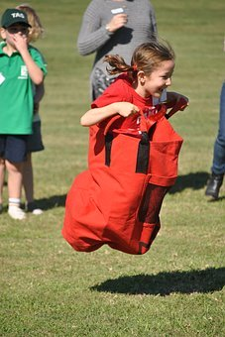
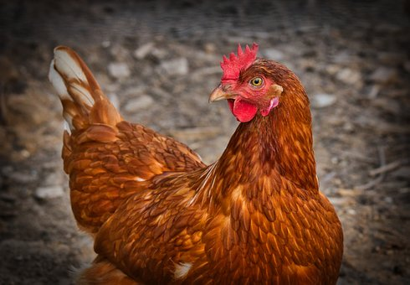
Easy Words to Read ( Photos taken from www.pixabay.com )
hen = κότα hop = χοροπηδάω
hum = μουρμουρίζω men = άντρες

Slide 2
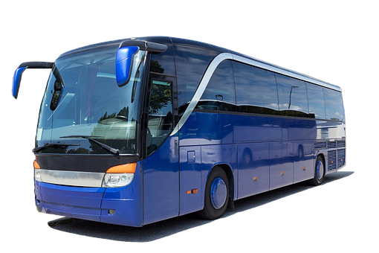
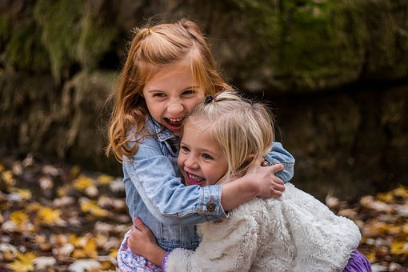
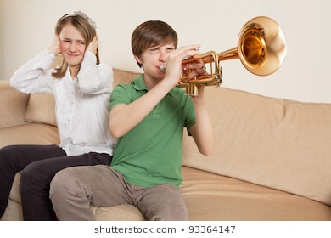
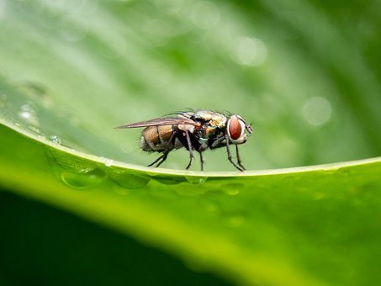
hug = αγκαλιά bad = κακός
bug = έντομο, ζουζούνι bus = λεωφορείο

Slide 3
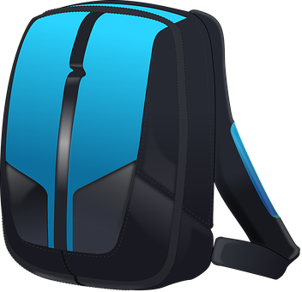
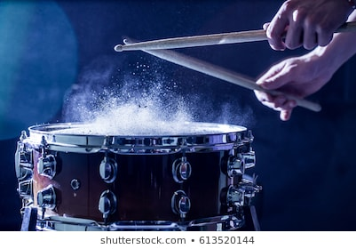
bin = κάδος bop = ελαφρύ
χτύπημα
top = κορυφή bag = τσάντα big = μεγάλος

Slide 4
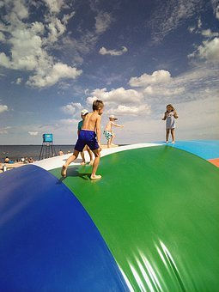
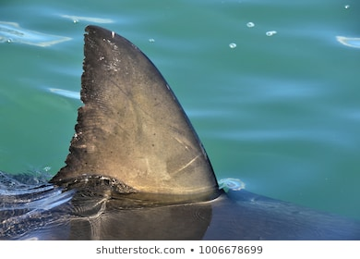
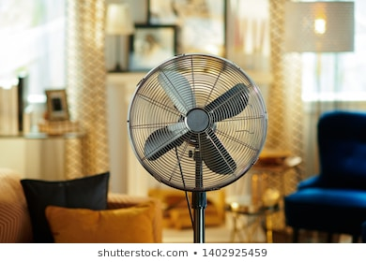
fog = ομίχλη fun = πλάκα, διασκέδαση
fin = πτερύγιο fan = ανεμιστήρας

Slide 5
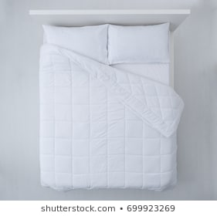
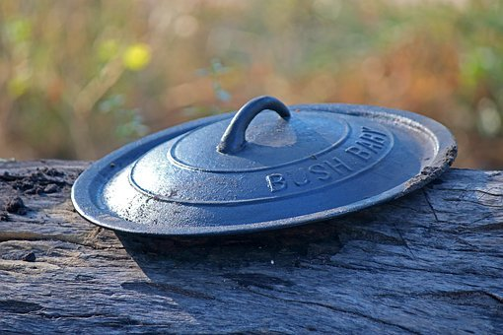
log = κούτσουρο lid = καπάκι
bed = κρεβάτι ted = αρκουδάκι

Slide 6
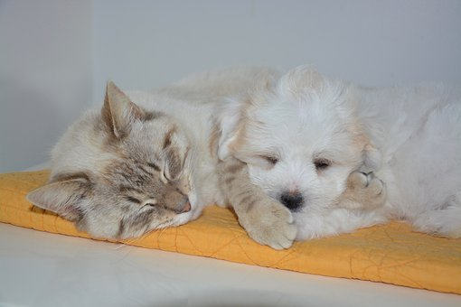
nap = υπνάκος cot = κούνια μωρού
lips = χείλη

Slide 7
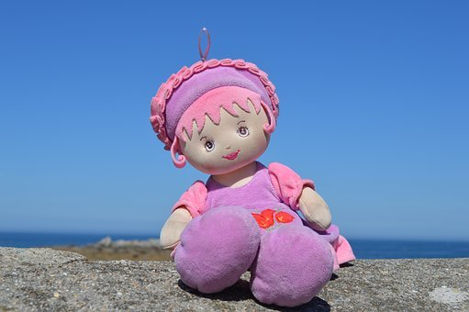
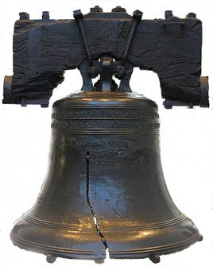
ill = άρρωστος hill = λόφος
doll = κούκλα bell = καμπάνα

Slide 8
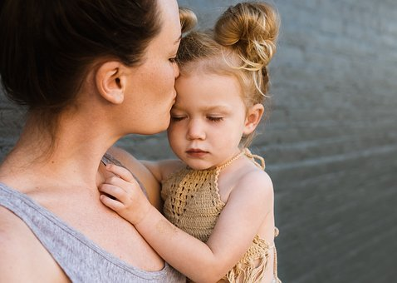
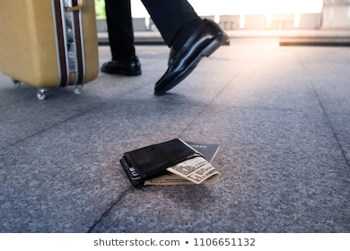
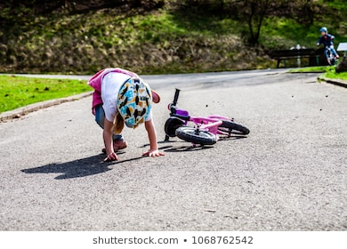
mess = ακαταστασία miss = χάνω
kiss = φιλί, φιλώ off = (μακριά) από
π.χ. Fall off = πέφτω από

